Slide 1
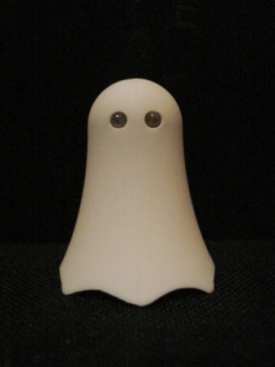
Przewodnik po Twardogórze i okolicach
Strachy na lachy!

Slide 2
W tym przewodniku:
O kościele Trójcy Świętej i Matki Boskiej
Goszczańska papiernia
O ewangelickim kościele w Goszczu

Slide 3
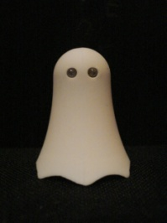
Kościół Trójcy Świętej i Matki Boskiej
Świątynia została wybudowana najprawdopodobniej na początku XIV wieku. Po 1690 roku kościół popadł w ruinę, w następnych latach był wiele razy przebudowywany, rozbierany oraz budowany na nowo. Z tyłu świątyni znajduje się murowana z cegły w glinie krypta, złożone w niej były dwie drewniane trumny obite miedzianą blachą. Stwierdzono też ślady po 2-3 innych, zbutwiałych trumnach. Na jednej z tych obitych blachą zachowały się malowane herby i inskrypcje, które wskazują na to, że trumna zawiera doczesne szczątki żony właściciela Twardogóry. Napis na epitafium mówi o przypadkowym postrzeleniu założyciela naszego miasta – Caspara. Nie był to jednak nieszczęśliwy wypadek, a jawne morderstwo. Podczas zburzenia starego kościoła w 1897 roku przed wybudowaniem nowego, zachowanego do dziś, odkryto grobowiec. Okazało się, że trumny zostały zbezczeszczone. Wspomniane wcześniej dwie drewniane trumny, to zapewne pozostałość pochówków potomków założycieli Twardogóry. W trakcie prac ziemnych odkryto szczątki ludzkie w naruszonych podczas wcześniejszych przebudów kościoła grobów.

Slide 4
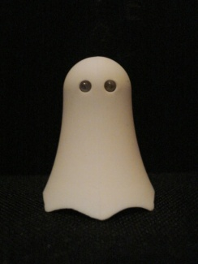
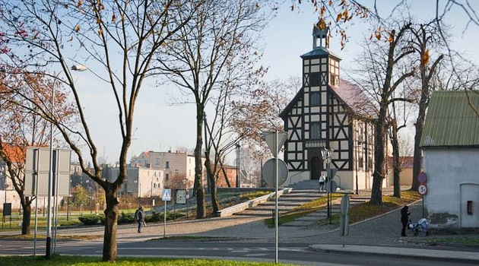
Natomiast na barokowym epitafium znajdującym się na południowym szczycie kościoła jest napisane: „…Ona leży pod tym kamieniem, razem z jej najmłodszą córeczką. Dlatego Wy, którzy tu przychodzicie i te dwa groby widzicie, życzcie ich popiołom wiecznego spoczynku…”
Dzwon z kościelnej wieży został zabrany podczas II wojny światowej i miał zostać przetopiony. Jednak do tego nie doszło. Znaleziono go w Hamburgu na cmentarzysku dzwonów. Od marca 1952 roku brzmi z wieży kościoła w Parnsen.

Slide 5
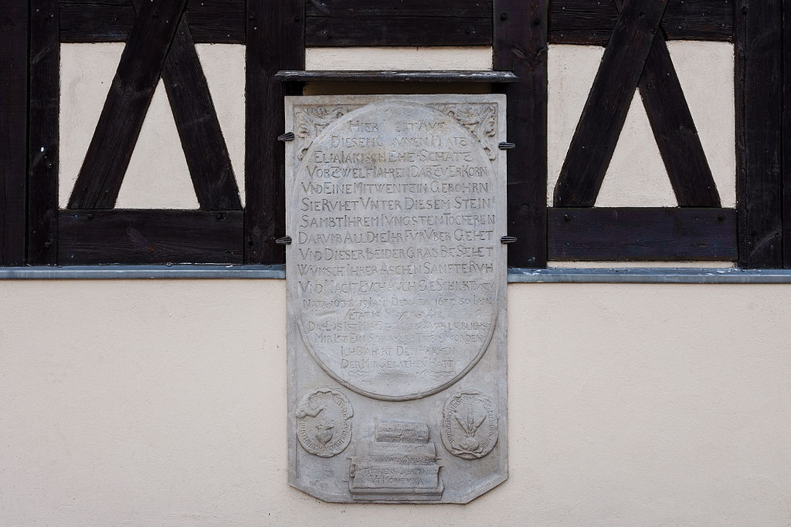
Epitafium

Slide 6
Papiernia
Legenda o papierni w Goszczu mówi nam o tym, że wytwarzano tam najlepszy papier w całej Polsce. Do zbierania szmat ( bo tak kiedyś mówiono ma materiały potrzebne do wyrobów papieru) hrabia Reich zatrudnił Gniesława, który aby zdobyć ten cenny surowiec, potrafił wytoczyć bójkę. Podejrzewano go nawet o kilka morderstw, jednakże nic mu nie udowodniono. Pewnego dnia na cmentarzu zastano rozkopane groby, a szczątki pozbawione odzienia. Wystawiono straże w tajemnicy przed Gniewosławem. Nareszcie złapano go na gorącym uczynku, gdy właśnie rozgrzebywał grób. Skazany przez sąd na karę śmierci, pochowany został w topolowej trumnie, w której wieko przybito kołkami, by zmarły nie wydostał się, a także nie straszył. Gdy poszukiwano skarbu Hunów, uwolniono ducha Gniewosława, który straszy tych, co dewastują groby rodziny hrabiego oraz nawiedza miejsce, gdzie była niegdyś papiernia. Słychać tam jego straszliwe jęki.

Slide 7
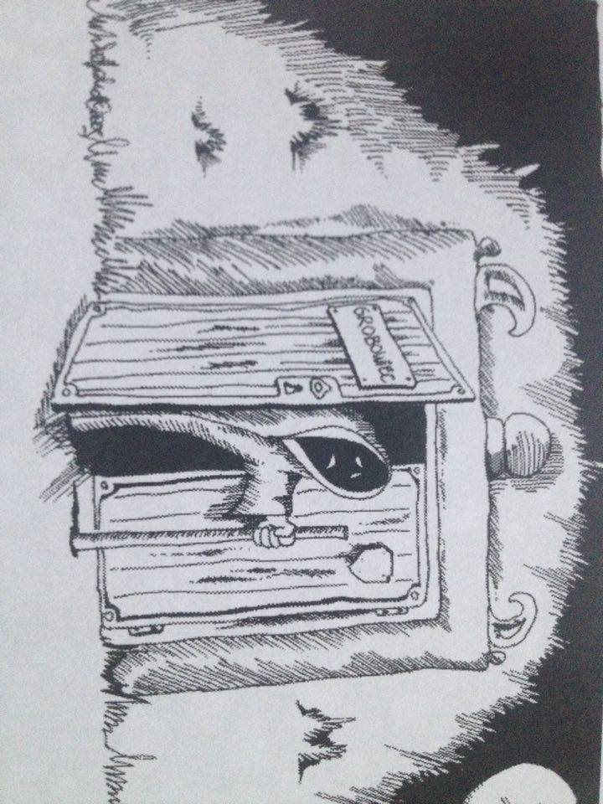

Slide 8
Ewangelicki kościół w Goszczu
Drewniany kościół w Goszczu zachwycał wyglądem, jednak ciągle coś dziwnego i niefortunnego się w nim działo. Kilka tragedii wydarzyło się już przy jego budowie. Prace były ciągle wstrzymywane. Gdy ocalono spadającego z dachu dekarza, myślano, że kościół opuści ciążące nad nim fatum. Ku zdziwieniu ludzi stało się inaczej. Była noc straszliwa, gdy rozszalała się burza i waliło piorunami. Jeden z nich trafił w kościół, po czym ten stanął w płomieniach, a parę godzin później został z niego tylko popiół. Mieszkańcy postanowili wybudować inny, murowany kościół. Wybrali miejsce i przez cały dzień pracowali bardzo ciężko przy zwożeniu materiałów. Następnego dnia o świcie zaczęto prace. Przyszli pierwsi pracownicy i stanęli jak wryci. Na placu, gdzie złożyli wszystkie materiały, nie było nic, ani jednej cegły. Nagle dostali wiadomość, że wszystko jest przy resztkach drewnianego kościoła. Czym prędzej wzięli się do przenoszenia tych materiałów. Historia się powtórzyła. Tym razem postawiono straże. Cały czas czuwali. Nagle zrobiło się przeraźliwie cicho, po chwili zrobił się rumor i cegły same ruszyły w drogę. Strażnicy próbowali je zatrzymać, więc te sprytnie ominęły przeszkody i powędrowały tam, gdzie były poprzedniej nocy. Nie przenoszono ich już, nie chciano ryzykować. Zaczęto budować nowy kościół na popiołach starego. Twierdzono , że Bóg sam wybiera miejsce ustawienia kościoła.

Slide 9
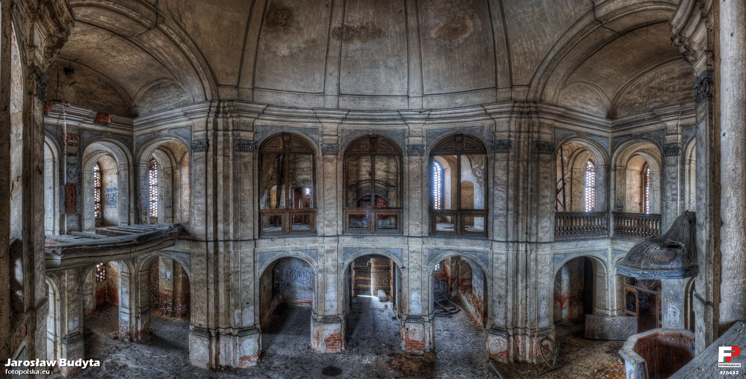

Slide 10
Informacje zawarte w przewodniku pochodzą z:
http://dolnoslaskie.fotopolska.eu/478432,foto.html
http://www.wroclaw.pl/gmina-twardogora-przewodnik
https://pl.wikipedia.org/wiki/Wikipedia:Strona_g%C5%82%C3%B3wna
„Legendy i opowiastki ziemi twardogórskiej” Bożena Hołubka

Slide 11
Dziękujemy za obejrzenie prezentacji.
Prezentacje przygotowały:
Wiktoria Ciszek,
Natalia Madalińska
oraz Julia Szydełko.

